Slide 1
卡尔曼滤波器

Slide 2
卡尔曼滤波器
维纳滤波器的时间递归算法
时间递归-更新过去值产生当前值
保存过去的测量数据
存储量计算量与实时处理的矛盾
非平稳过程不适用

Slide 3
卡尔曼滤波器
Rudolf Emil Kalman
提出线性滤波与预测问题新方法
特点：
  动态建模（状态空间模型）
  输入数据的时间递归处理
  不需要保存过去的测量值
  可用于时变信号

Slide 4
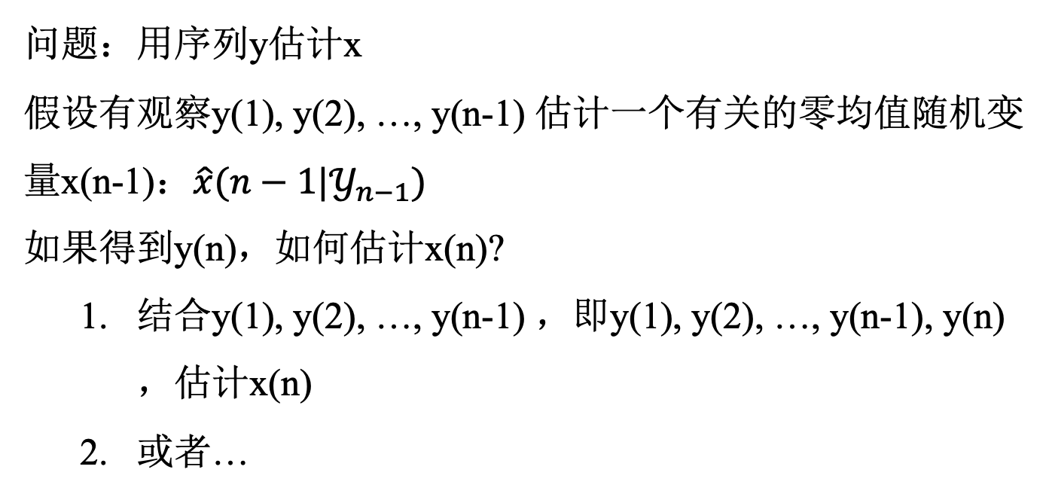
卡尔曼滤波器
递归最小均方估计

Slide 5
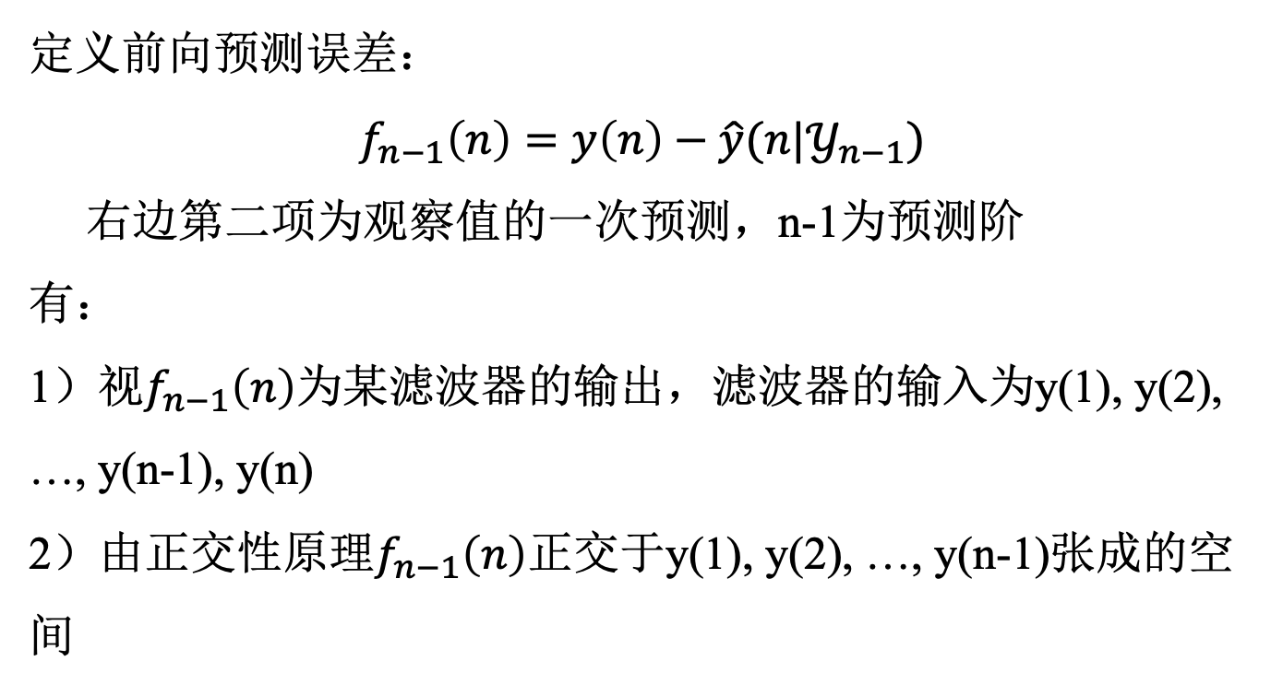
卡尔曼滤波器
递归最小均方估计

Slide 6
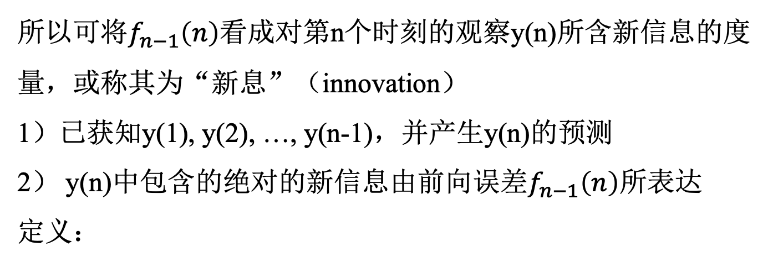

卡尔曼滤波器
递归最小均方估计

Slide 7
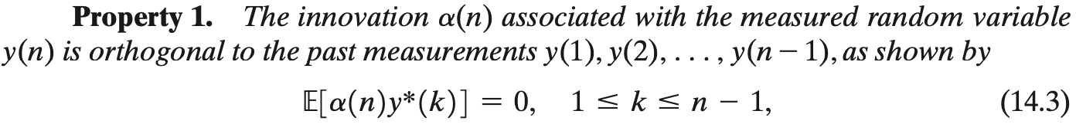
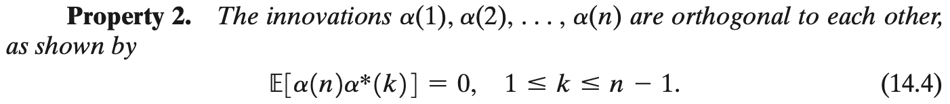
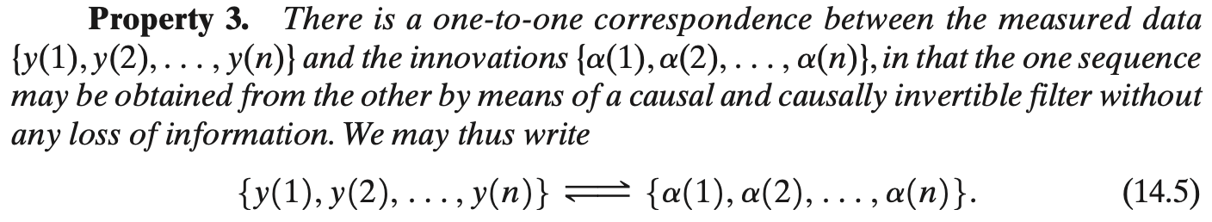
卡尔曼滤波器
递归最小均方估计
y(1), y(2), …, y(n-1), y(n)是独立观察序列

Slide 8
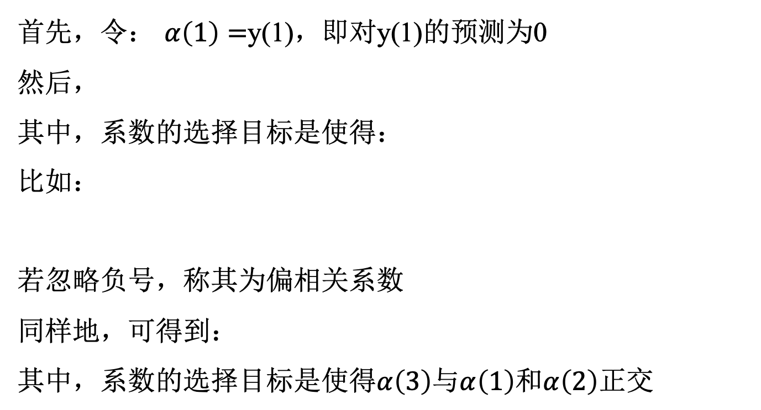


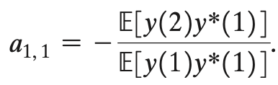
卡尔曼滤波器
递归最小均方估计

Slide 9
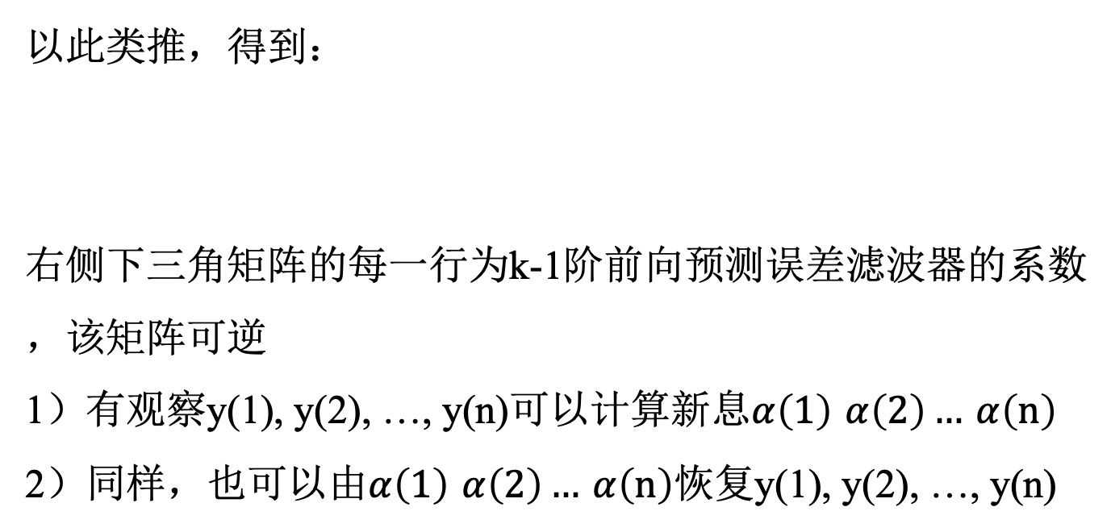
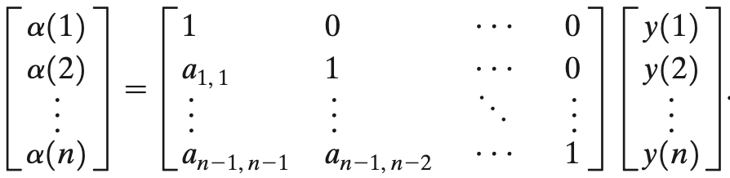
卡尔曼滤波器
递归最小均方估计

Slide 10
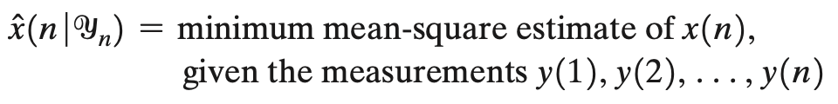
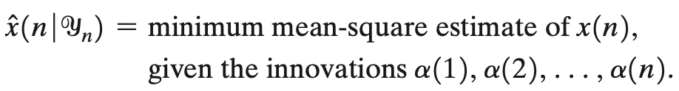
卡尔曼滤波器
递归最小均方估计
估计x(n)的第一种方式的变化：

Slide 11
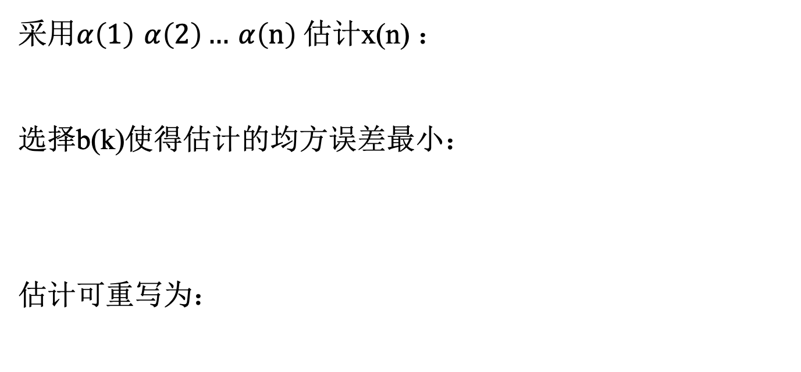
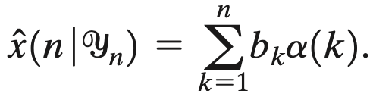
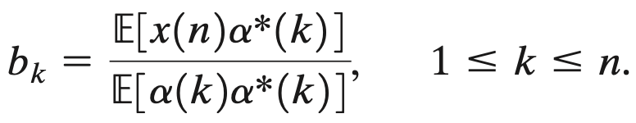
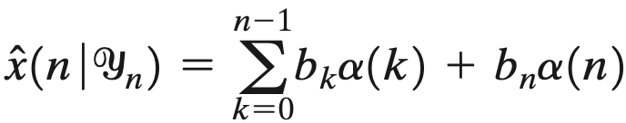
卡尔曼滤波器
递归最小均方估计

Slide 12
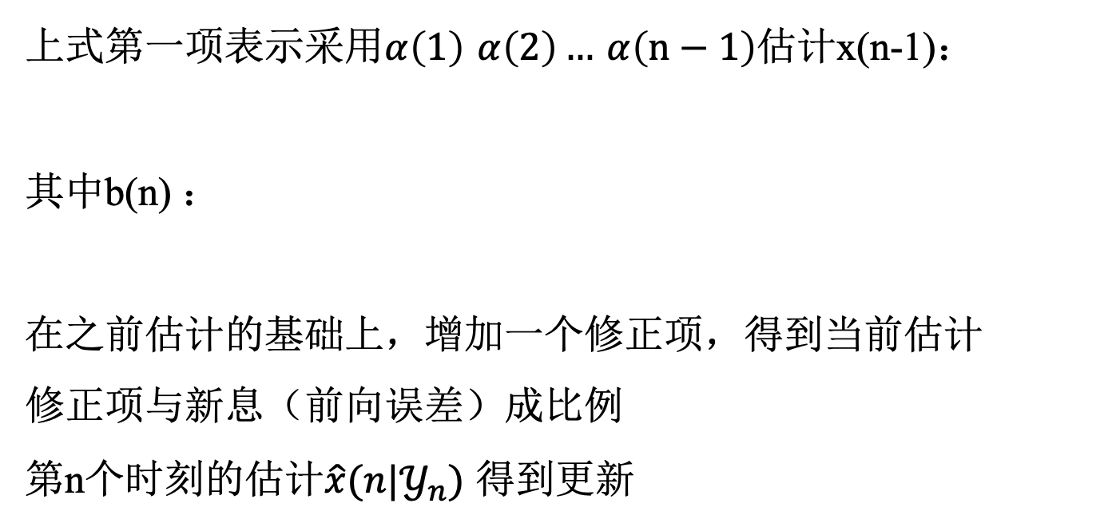

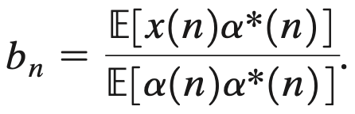
卡尔曼滤波器
递归最小均方估计

Slide 13
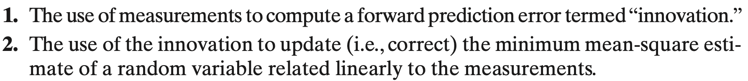
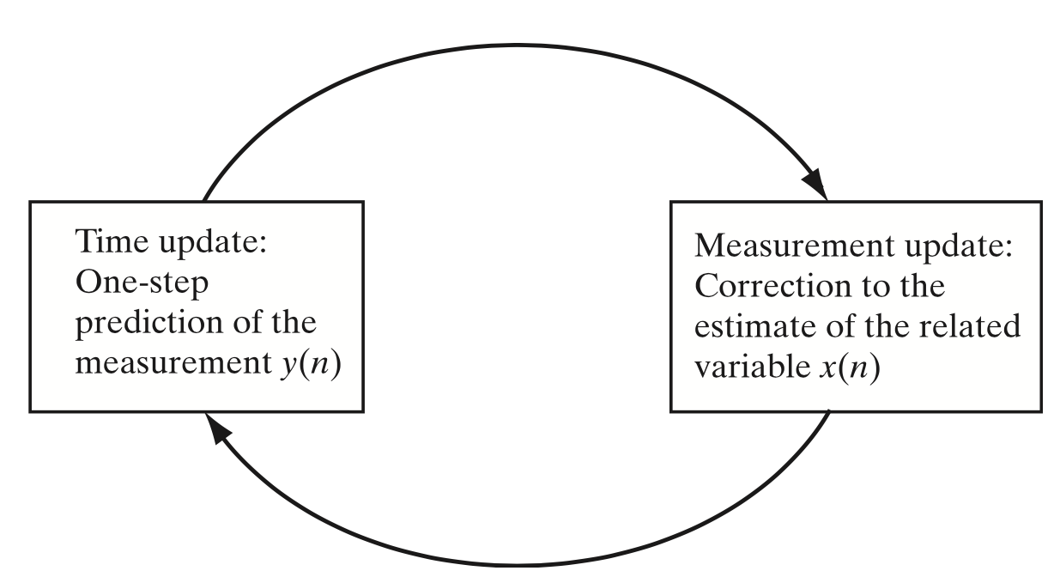
卡尔曼滤波器
递归最小均方估计

Slide 14
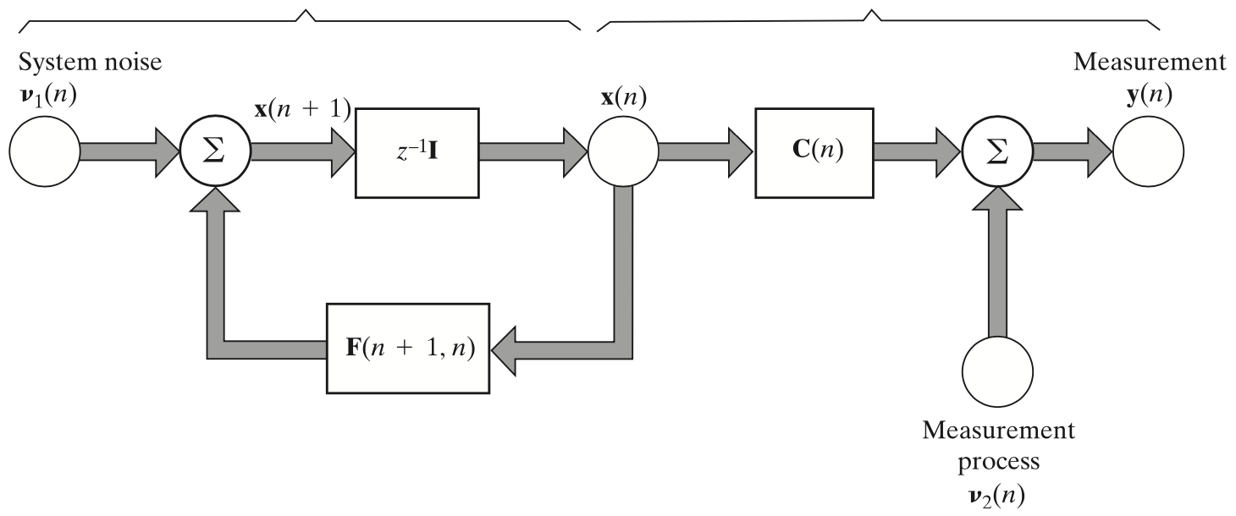
卡尔曼滤波器
问题
1）状态向量x(n)定义为系统的最小数据集合，足以惟一描述系统的自然行为
2）或者，能够预测系统未来行为所需的，并与系统的过去行为有关的最少数据构成
线性离散时间动态系统

Slide 15
卡尔曼滤波器
问题
3）可预测系统第n时刻状态x(n)（假设维度为M）未知
2）通过观察向量y(n)实施，其维度为N。
线性离散时间动态系统

Slide 16
卡尔曼滤波器
问题
过程（系统）方程：
v₁(n)是系统噪声，可为白噪声。将由状态x(n)所描述的未知物理现象
建模为被白噪声激励的线性动态模型的输出
线性离散时间动态系统

Slide 17



卡尔曼滤波器
问题
结构上由两部分构成：
记忆单元z⁻¹I，以及变换矩阵F(n+1, n)，其具备特性：
线性离散时间动态系统

Slide 18

卡尔曼滤波器
问题
观察（测量）方程：
C(n)为测量矩阵，v₂(n)为测量噪声，白噪声
方程描述了状态x(n)与系统可测输出y(n)之间的关系
线性离散时间动态系统

Slide 19
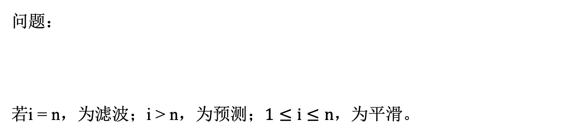
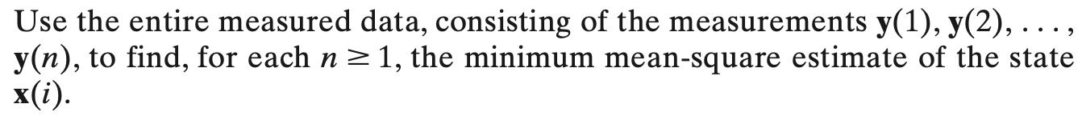
卡尔曼滤波器
问题
线性离散时间动态系统

Slide 20
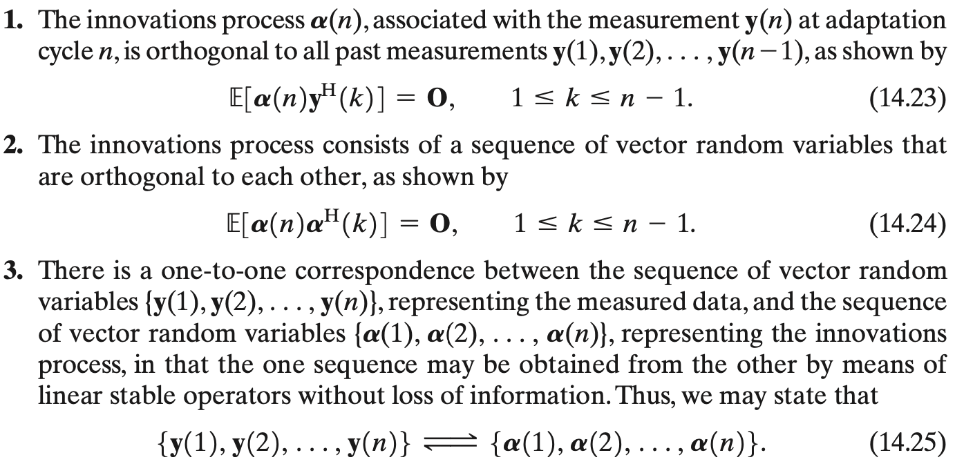
卡尔曼滤波器
新息过程
有：
以及新息的性质：

Slide 21
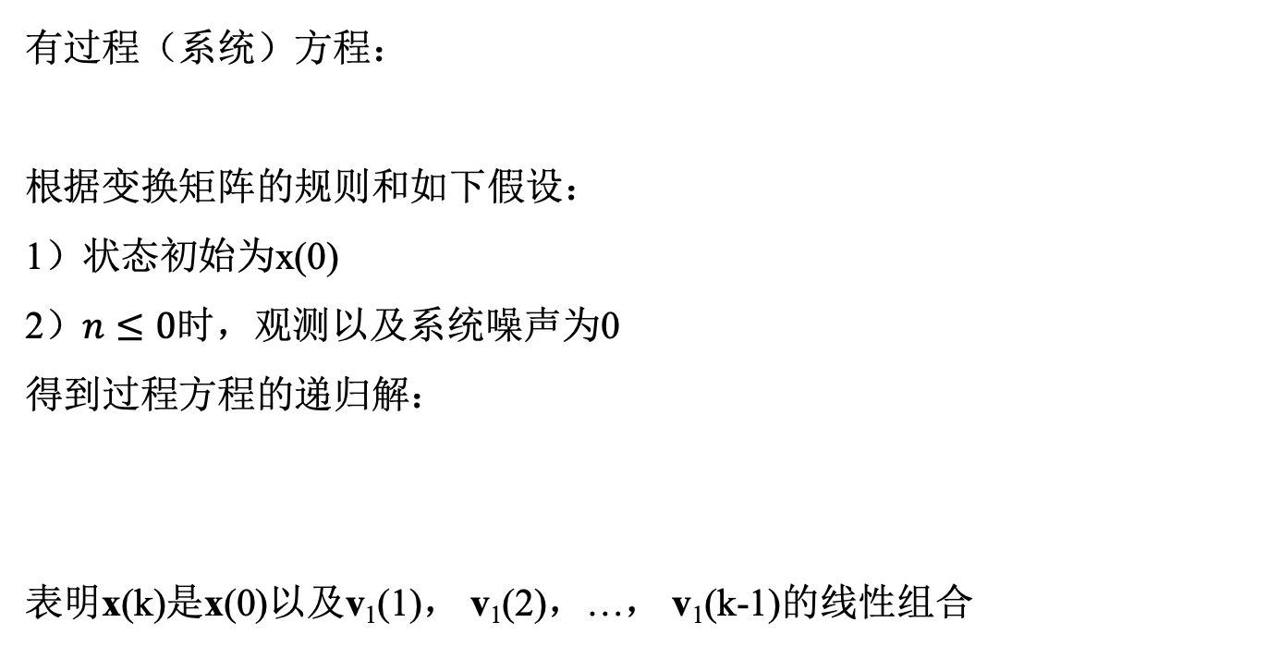
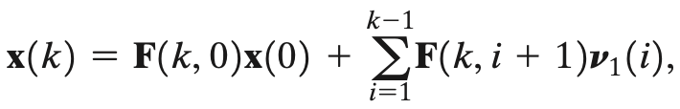
卡尔曼滤波器
新息过程

Slide 22
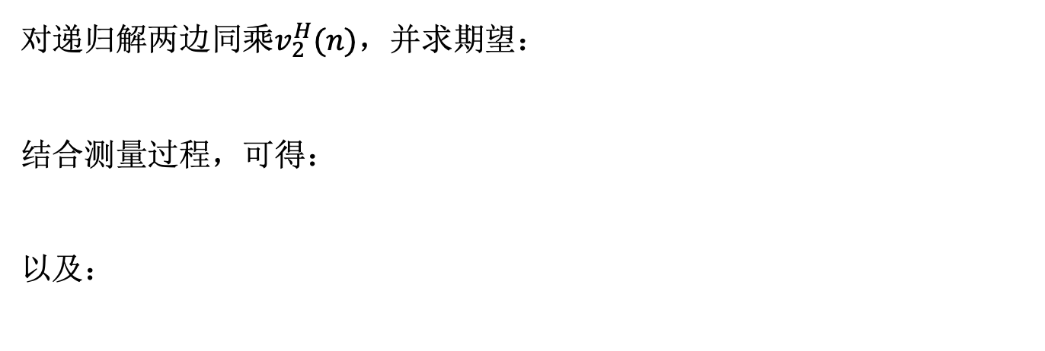


卡尔曼滤波器
新息过程

Slide 23
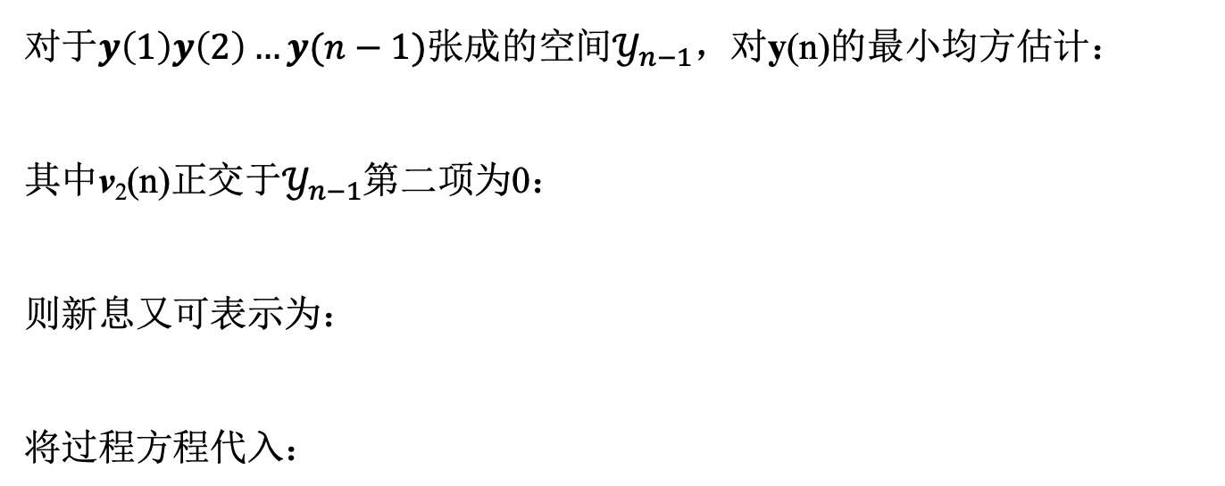



卡尔曼滤波器
新息过程
预测状态误差，与v₁(n)和v₂(n)正交

Slide 24

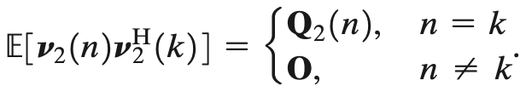
卡尔曼滤波器
新息过程
新息的相关矩阵：
其中：
噪声v₂(n)的相关矩阵
预测状态误差的相关矩阵

Slide 25
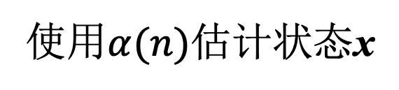
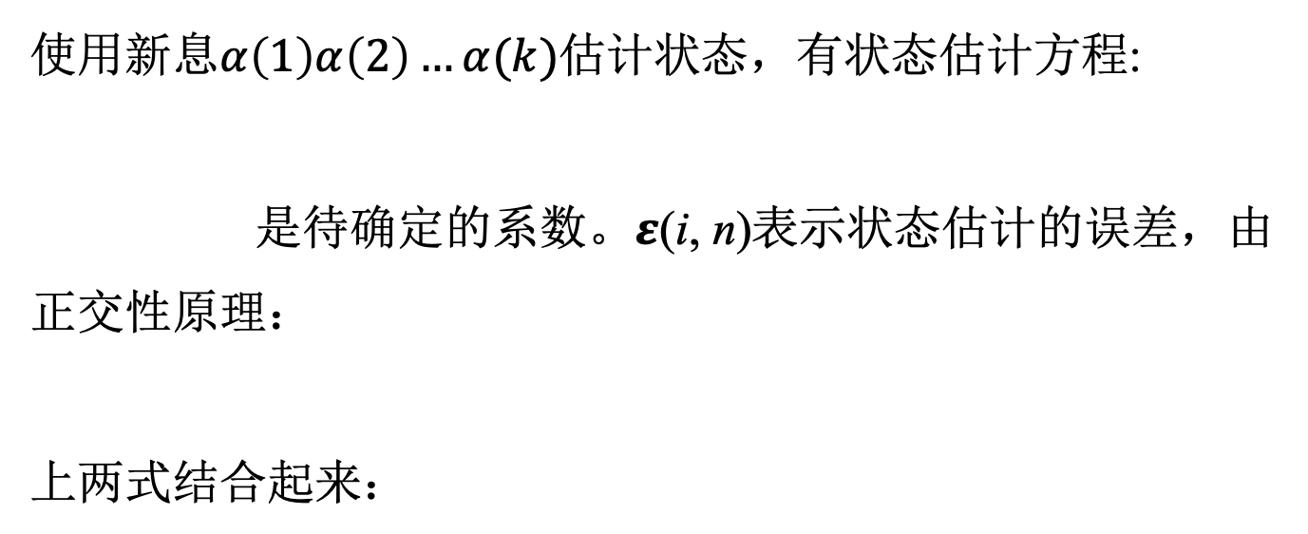
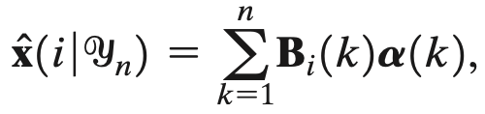

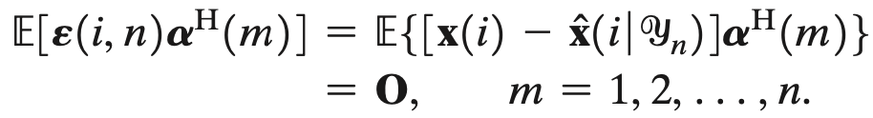
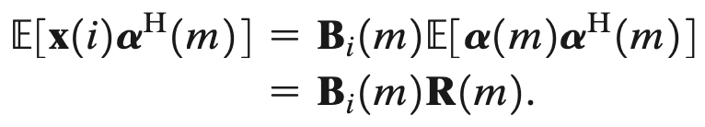
卡尔曼滤波器

Slide 26
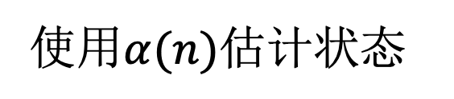

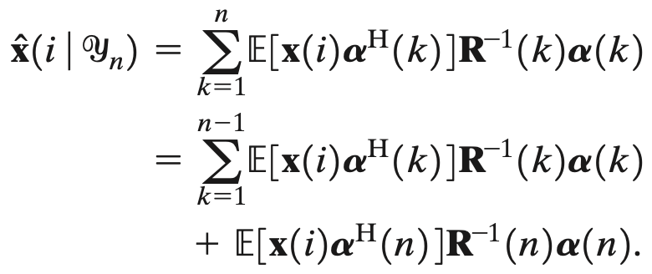
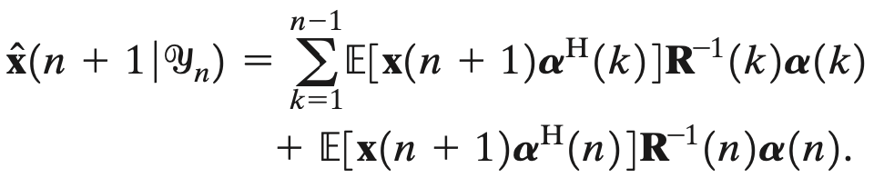
卡尔曼滤波器
上式两端乘R⁻¹(m)：
代入到状态估计方程：
令 i = n+1，

Slide 27
卡尔曼滤波器
表明x(n+1)的估计由两项构成：
1）第一项为“加和”项，可以被进一步简化，
2）第二项定义为修正项

Slide 28
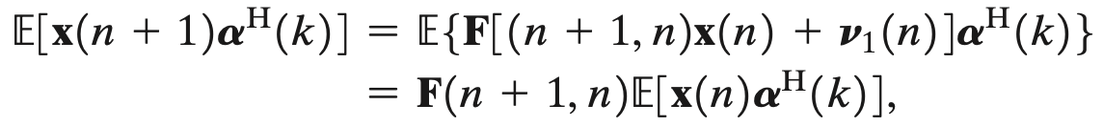
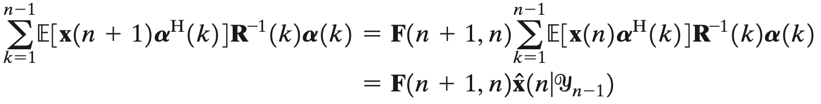
卡尔曼滤波器
由于第n+1个时刻的状态与第n个时刻的状态有关，即有过程方程：
那么：
加和项被化简为：

Slide 29

卡尔曼滤波器
令修正项的系数为：
称为卡尔曼增益。结合简化的加和项，状态的估计方程简化形式：
表明第n+1个时刻的状态估计，由第n个时刻的估计以及一个修正项（新息）构成

Slide 30

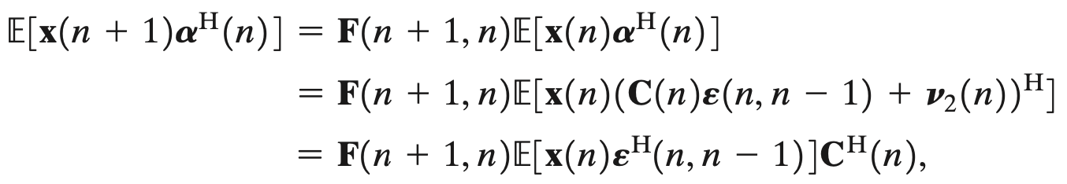

卡尔曼滤波器
卡尔曼增益化简
将过程方程 代入，有：
将误差项 替换上式中的x(n)
由于误差𝜺(n, n-1)正交于 。因此：

Slide 31
卡尔曼滤波器
卡尔曼增益化简
令：
则：
那么卡尔曼增益：

Slide 32


卡尔曼滤波器
卡尔曼增益化简
的求解
对于状态估计误差：
利用过程方程以及状态估计方程，上式变换为：
利用观察方程消除上式的y(n)

Slide 33
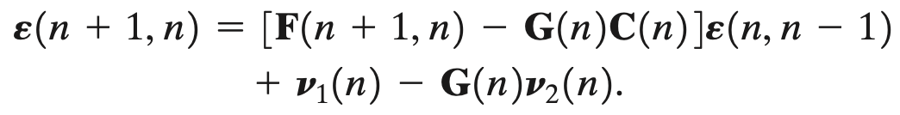


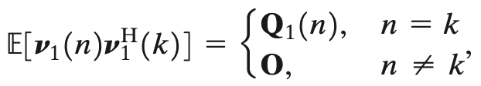
卡尔曼滤波器
卡尔曼增益化简
状态的估计误差变换为：
通过该差分方程，递归求解误差，求解误差的相关矩阵：
其中，

Slide 34

卡尔曼滤波器
卡尔曼增益化简
将新息自相关函数和卡尔曼增益，即：
代入，得到Riccati差分方程：

Slide 35
卡尔曼滤波器
卡尔曼一步预测算法
卡尔曼一步预测算法：

Slide 36
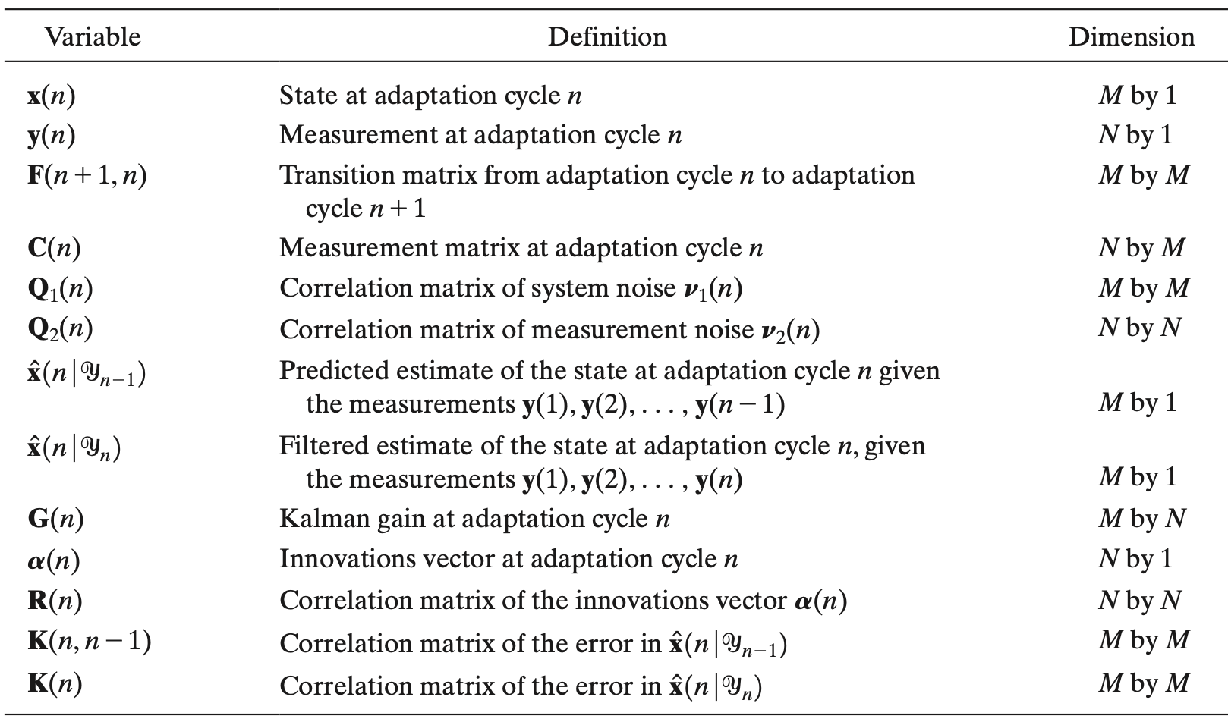
卡尔曼滤波器
总结

Slide 37
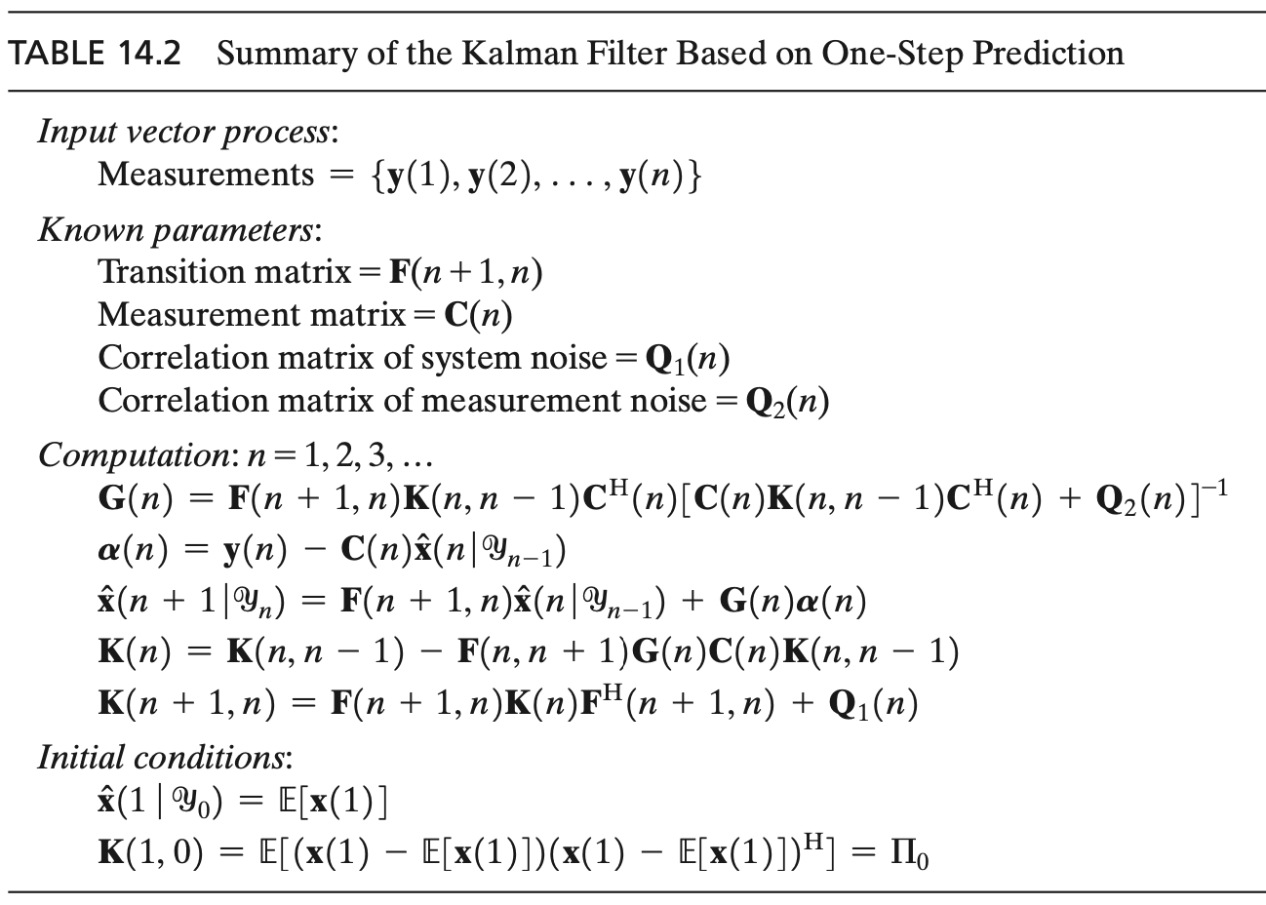
卡尔曼滤波器
总结

Slide 38
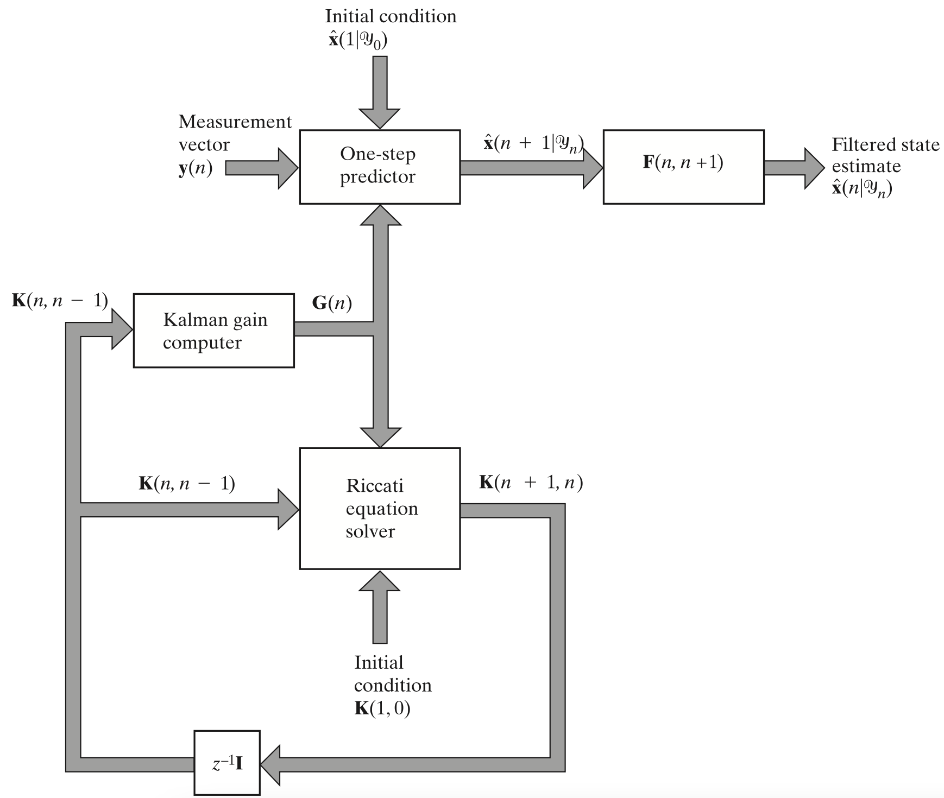
卡尔曼滤波器
总结

Slide 39
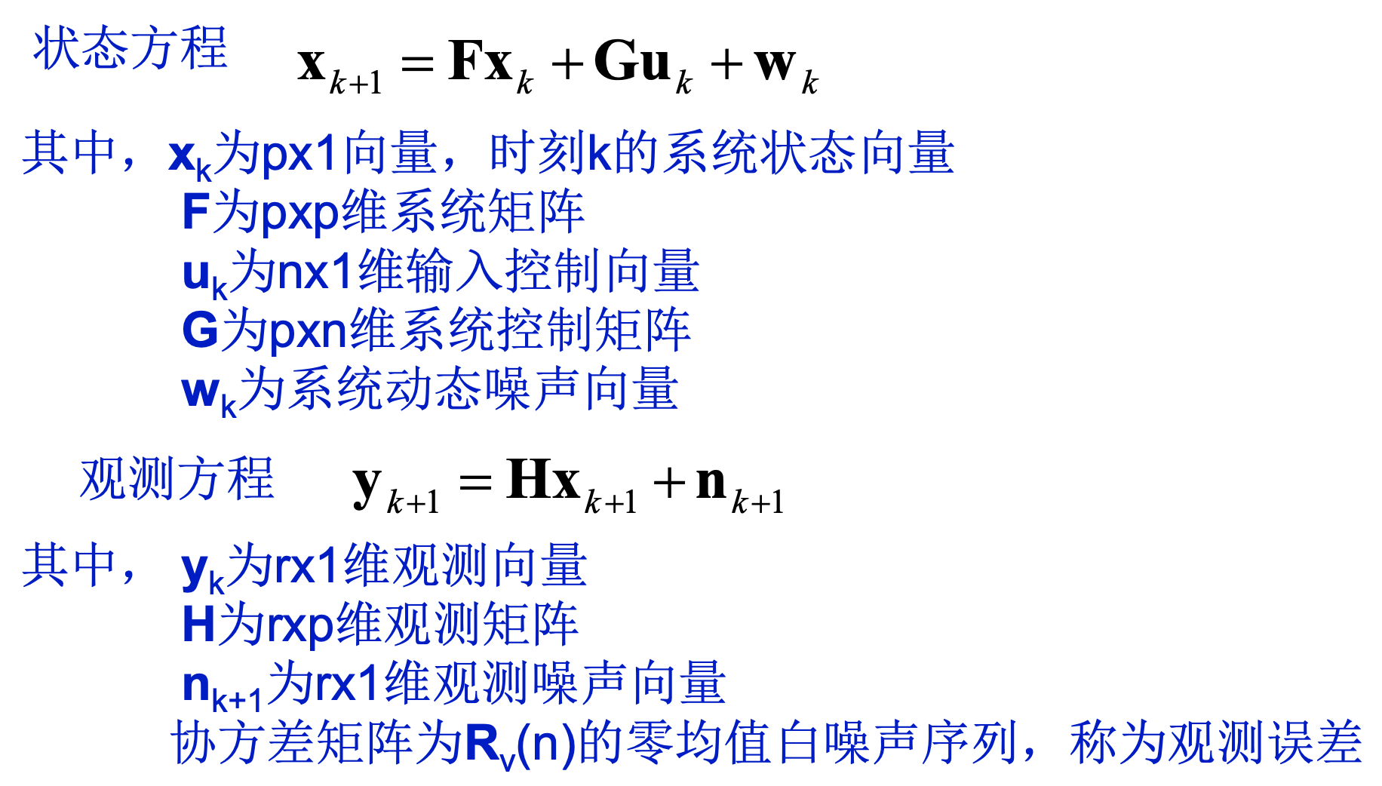
卡尔曼滤波器

Slide 40



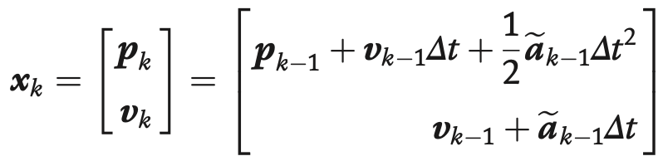

卡尔曼滤波器
例如：定位系统的惯性导航问题建模。仅仅考虑位置和速度
状态矩阵x为：
其中：
用k-1时刻的状态估计第k个时刻的状态：
其中 为加速度

Slide 41
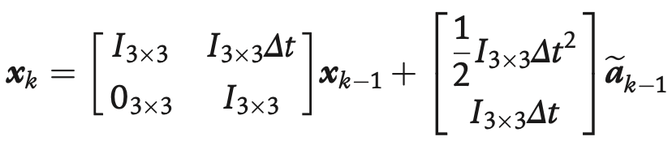


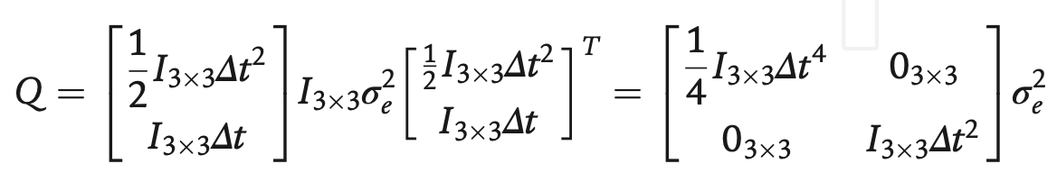
卡尔曼滤波器
例如：定位系统的惯性导航问题建模。
又可被整理成：
加速度通过传感器得到：
利用：

Slide 42

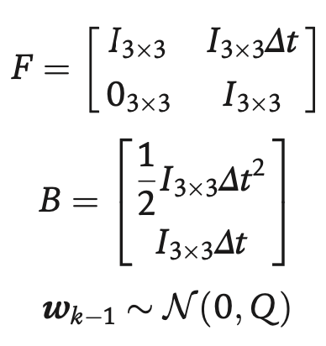
卡尔曼滤波器
例如：定位系统的惯性导航问题建模。
因此，过程方程：
其中：

Slide 43



卡尔曼滤波器
例如：定位系统的惯性导航问题建模。
观察由卫星定位接收机获得。观察方程：
其中v_{k}为测量噪声。方程又可被表示为：

Slide 44


匹配滤波器
匹配滤波器
  定义：对于给定的输入码元波形s(t)，能够使输出信号的信噪比在一特定时刻达到最大的线性滤波器称之匹配滤波器
假设滤波器输入为：
其中s(t)为确定信号，n_{w}(t)为高斯白噪声
输出为：
其中s_{o}(t)为确定信号s(t)的响应，n_{o}(t)为高斯白噪声的响应

Slide 45






令S_{o}(ω)为s_{o}(t)的频谱，则根据信号通过LTI系统可知：
那么：
当t = t₀时：
则其输出信号的瞬时功率为 ；
令输出噪声的统计平均功率为

Slide 46






则输出的信噪比为：
利用许瓦茲不等式：
当 时，等号成立。则信噪比可写为：
则有：

Slide 47


则当t = t₀抽样时刻，匹配滤波器最大的输出信噪比为：
根据不等式等号成立的条件，若要使得上式成立，则必须：
此即为最佳线性滤波器的传输特性。在白噪声干扰的背景下，按照上式设计的线性滤波器，将能在给定时刻上获得最大的输出信噪比。由于它的传输特性与信号频谱的复共轭相一致，又称为匹配滤波器

Slide 48

对滤波器的传输特性做傅氏变换求其冲激响应h(t)
上式结果说明匹配滤波器的冲激响应是信号s(t)的镜像信号s(-t)在时间上再平移t₀个单位

Slide 49




Slide 50

根据滤波器的冲激响应h(t)，可以得到信号s(t)经过匹配滤波器后的输出y(t):
最终的输出y(t)为信号s(t)的自相关函数，则当t₀=t时，自相关函数取得最大值，即当t₀ =t时对系统输出y(t)进行抽样可以取得最大值KR_{s}(0)，则上式就可整理为：

Slide 51

根据前式可以看出，匹配滤波器的输出信号波形是输入信号的自相关函数的K倍，因此匹配滤波器有时候又可被看成是一个相关器
结论：当滤波器的传输特性为 时，在时刻t₀对其进行采样可以得到峰值，此时输出信噪比最大

Slide 52



(2)相关(匹配滤波器)解调法
匹配滤波器的冲激响应及匹配滤波输出
冲激响应：
匹配滤波输出：
在t = T_{s} 时刻
y_{s}(t)达到最大
SNR达最大值。
匹配滤波器与相关解调器的关系

Slide 53



当发送s (t) 信号时，接收信号r(t)可表示为：
另，匹配滤波器为：
则匹配滤波器的输出为：

Slide 54


假设在t =T_{s}时，对y(t)进行采样，则抽样值为：

